Slide 1
명도 탐지 과제

Slide 2

이 과제에서는 “일정 시간 동안 명도의 변화 횟수를 세는 것”이 목표입니다.
아래의 시각 자극을 주의 깊게 관찰하여 명도의 변화를 세어 주시면 됩니다.

Slide 3

실험이 시작되면, 화면 중앙에 ‘+’ 표시와 3초 카운트 후
시각 자극이 나타날 것입니다.

Slide 4


화면 중앙의 시각 자극을 주의 깊게 관찰하면서,
해당 시각 자극의 명도가 강해지거나 약해지는 변화의 횟수를 세어주세요.
1
2
3
4

Slide 5

일정 시간이 지나면, 시각 자극이 사라지고 지금까지 센 명도 변화 횟수를 입력하는 화면이 제시됩니다.
이 때 키보드를 이용해 지금까지 센 횟수를 입력한 후 스페이스바를 눌러주세요.
숫자입력

Slide 6
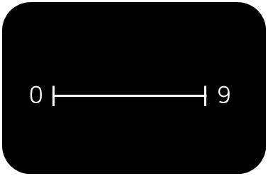
그 다음, 입력한 횟수에 대해 얼마나 확신하는 지를
키보드로 응답해주세요. (0-9점)

Slide 7
[연습]
준비가 되면 스페이스바를 눌러 시작하세요.

